Slide 1
ОТЧЕТ о прохождении производственной практики по профессиональному модулю ПМ.02 Организация и осуществление предпринимательской деятельности в сфере торговли в период с «__» __________ 20__ г. по «__» __________ 20__ г.
Специальность 38.02.08 Торговое дело
АВТОНОМНАЯ НЕКОММЕРЧЕСКАЯ ОРГАНИЗАЦИЯ ВЫСШЕГО ОБРАЗОВАНИЯ
«МОСКОВСКИЙ УНИВЕРСИТЕТ «СИНЕРГИЯ»
Факультет Бизнеса
Кафедра Предпринимательства и конкуренции
ФИО обучающегося: ____________________________________
Группа: _______________________________________________
ФИО Руководителя: ____________________________________

Slide 2
Содержание
I. Вводная часть. Общая характеристика организации – базы практики
1.1. Инструктаж по технике безопасности и охране труда, санитарно-эпидемиологическим правилам и
гигиеническим нормативам
1.2. Организационная структура и профиль деятельности
1.3. Нормативные документы, регламентирующие деятельность и должностные инструкции сотрудников отдела (подразделения)
II. Аналитическая работа. Анализ деятельности организации
2.1. Анализ деятельности выбранного объекта (отдела/подразделения/стартапа)
2.2. Анализ данных
2.3.Анализ системы мотивации персонала (если применимо)
2.4.Анализ документооборота и отчетности
III. Экспериментально-практическая работа. Приобретение необходимых умений и практического опыта работы по специальности в рамках освоения вида деятельности ВД 2. Организация и осуществление предпринимательской деятельности в сфере торговли
3.1. Практическая деятельность
IV. Заключение. Основные выводы по итогам практики. Предложения и рекомендации.

Slide 3
Цели и задачи практики
Цель практики: Анализ деятельности организации в сфере торговли и выявление возможностей для совершенствования ВД 2. Организация и осуществление предпринимательской деятельности в сфере торговли.
Задачи практики:
Изучение организационной структуры / Ознакомление со стартапом.
Сбор информации об объекте практики и анализ содержания источников.
Экспериментально-практическая работа.

Slide 4
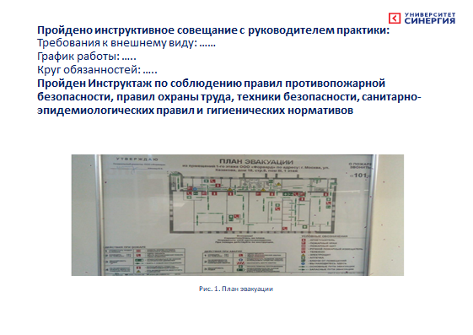
1.1. Инструктаж и правила
Краткое описание пройденных инструктажей.
Особое внимание – какие правила показались наиболее важными/неочевидными.
Пример заполнения инструктажа:

Slide 5
1.2. Организационная структура и профиль деятельности
Более подробное описание структуры и функций отдела/подразделения, являющегося объектом анализа.
Представить фото объекта исследования на следующем слайде.

Slide 6
Объект практики – предприятие «…»
На данном слайде рекомендуется установить фото предприятия – базы практики
Рисунок 1. Объект практики – предприятие «.......»

Slide 7
1.3. Нормативные документы и должностные инструкции
Более подробный анализ нормативной базы и должностных инструкций, применимых к выбранному объекту анализа.

Slide 8
II. Аналитическая работа. Анализ деятельности организации
2.1. Анализ деятельности выбранного объекта (отдела/подразделения/стартапа)
Подробный анализ процессов, выполняемых выбранным объектом.
Анализ ключевых показателей эффективности (KPI) (если применимо).
Выявление проблемных зон и узких мест.

Slide 9
2.2. Анализ данных
Графики и таблицы с данными о продажах, закупках, клиентской базе, финансовых показателях, маркетинговых метриках и т.д. (в зависимости от объекта анализа).
Выводы о тенденциях и закономерностях.

Slide 10
2.3. Анализ системы мотивации персонала (если применимо)
Описание системы.
Оценка ее влияния на эффективность выполнения ВД 2. Организация и осуществление предпринимательской деятельности в сфере торговли.

Slide 11
2.4. Анализ документооборота и отчетности
Описание процесса.
Оценка его эффективности и соответствия требованиям ВД 2. Организация и осуществление предпринимательской деятельности в сфере торговли.

Slide 12
III. Экспериментально-практическая работа. Приобретение необходимых умений и практического опыта работы по специальности в рамках освоения вида деятельности ВД 2. Организация и осуществление предпринимательской деятельности в сфере торговли
3.1.Практическая деятельность
Подробное описание выполненных задач (участие в подготовке отчетов, анализ клиентской базы, работа с документацией, проведение маркетинговых исследований и т.д.).
Примеры конкретных задач и результатов их выполнения.

Slide 13
IV. Заключение
Выводы и рекомендации по итогам прохождения производственной практики
Основные выводы по итогам практики
Что нового узнал в ходе практики.
Какие аналитические навыки приобрел в рамках ВД 2.Организация и осуществление предпринимательской деятельности в сфере торговли.
Какие трудности возникли и как их преодолели.
Оценка значимости практики для будущей профессиональной деятельности в сфере торговли.
Предложения и рекомендации
Конкретные предложения по улучшению деятельности организации в сфере торговли (основанные на проведенном анализе).
Рекомендации по оптимизации процессов и повышению эффективности выполнения ВД 2. Организация и осуществление предпринимательской деятельности в сфере торговли.

